Slide 1
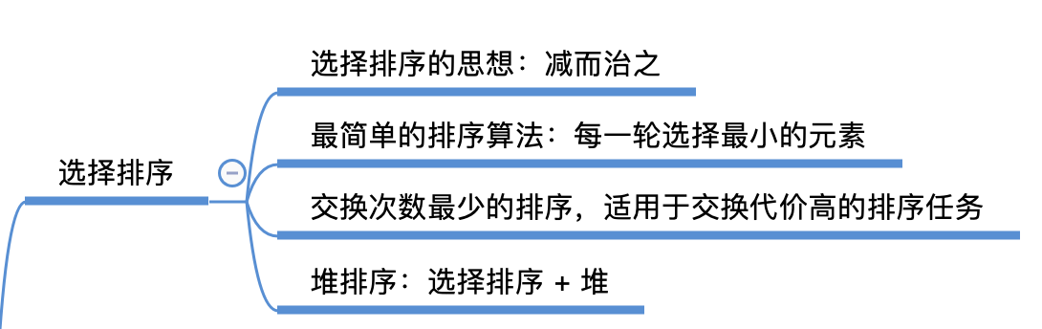
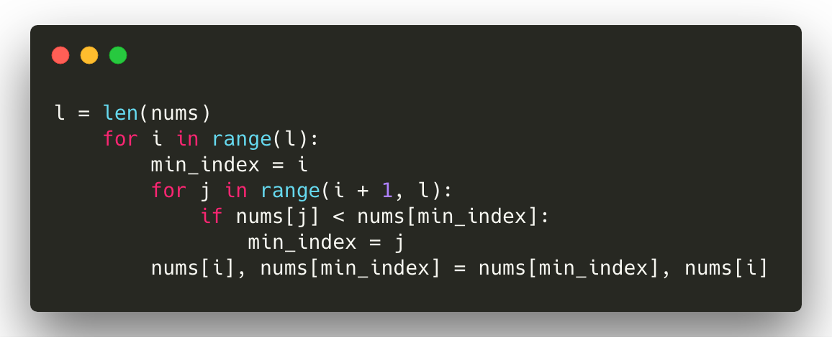
选择排序

Slide 2
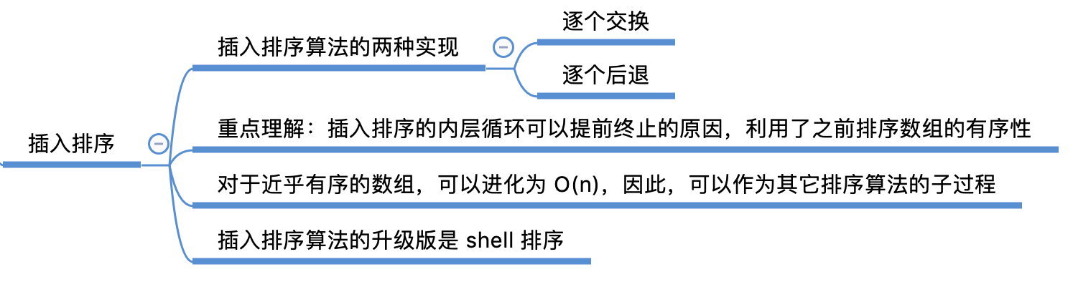
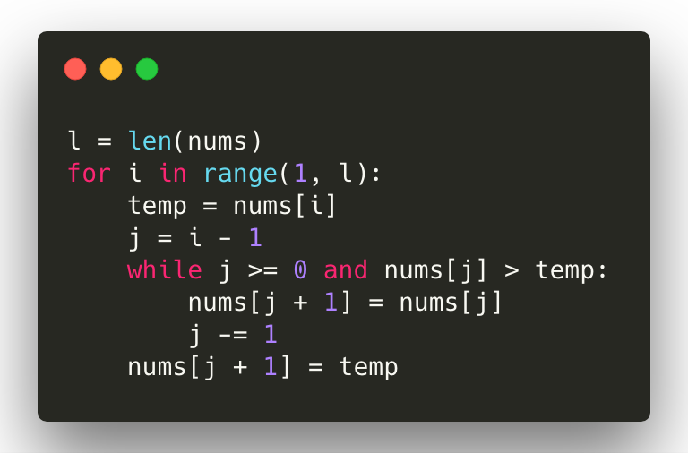
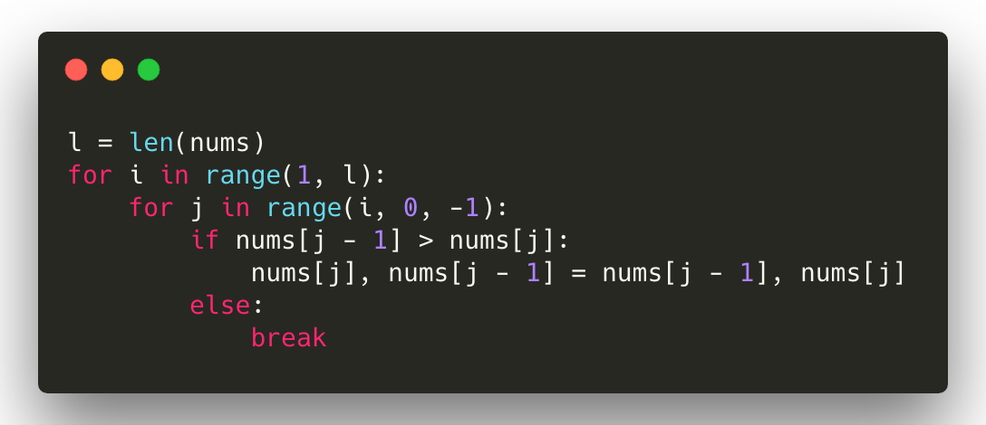
插入排序

Slide 3
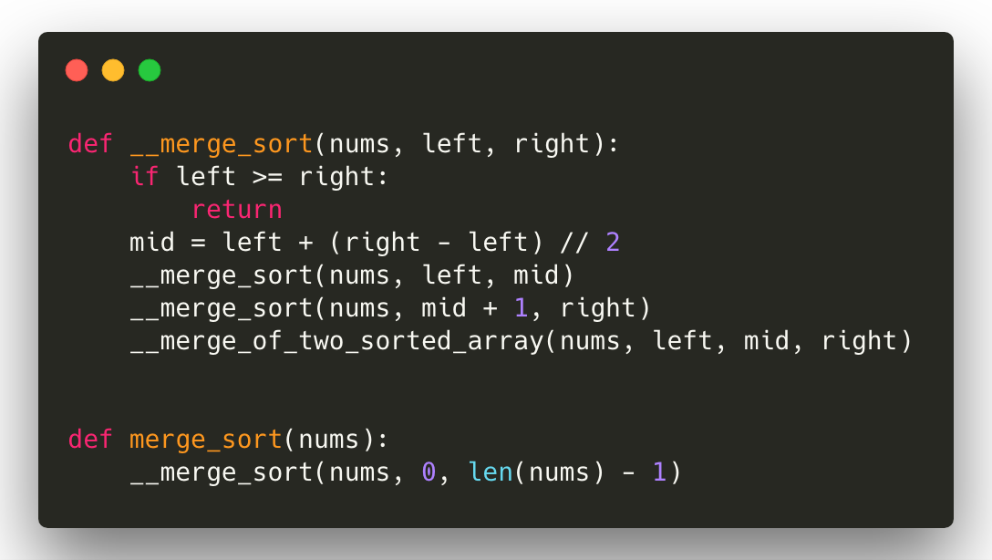
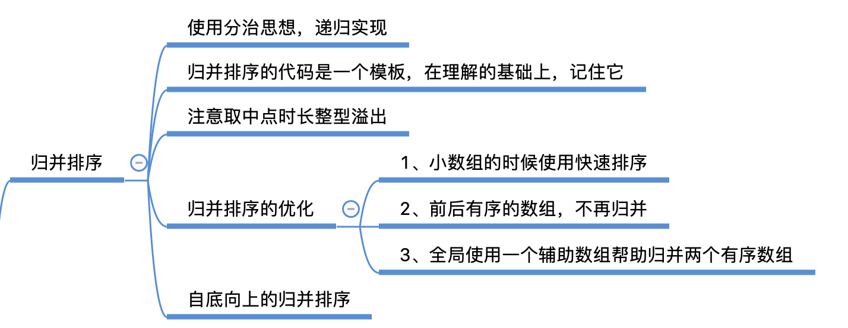
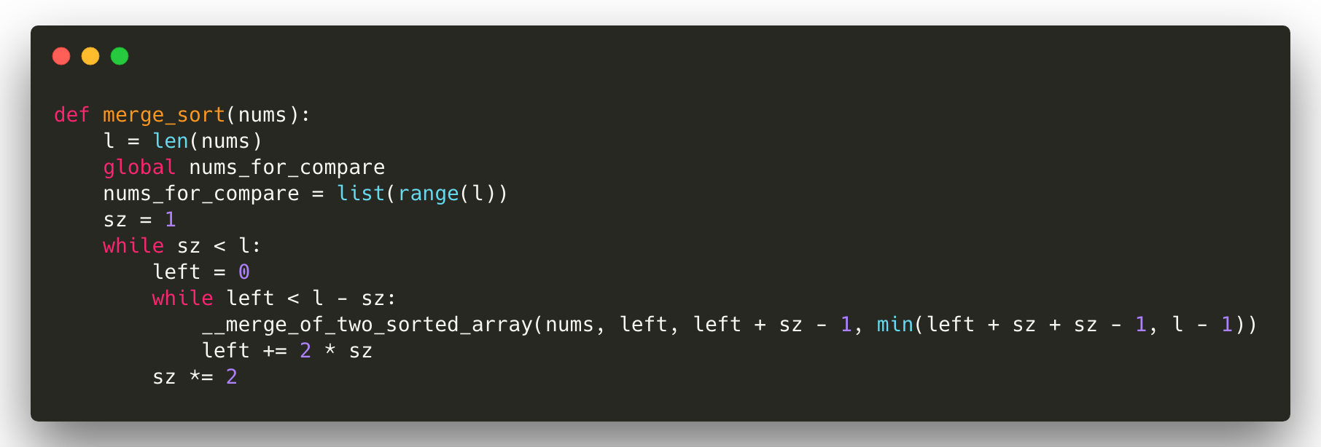
归并排序
自顶向下的归并排序使用了经典的分治思想。
自底向上的归并排序可应用于不依赖数组索引的链表排序中。

Slide 4
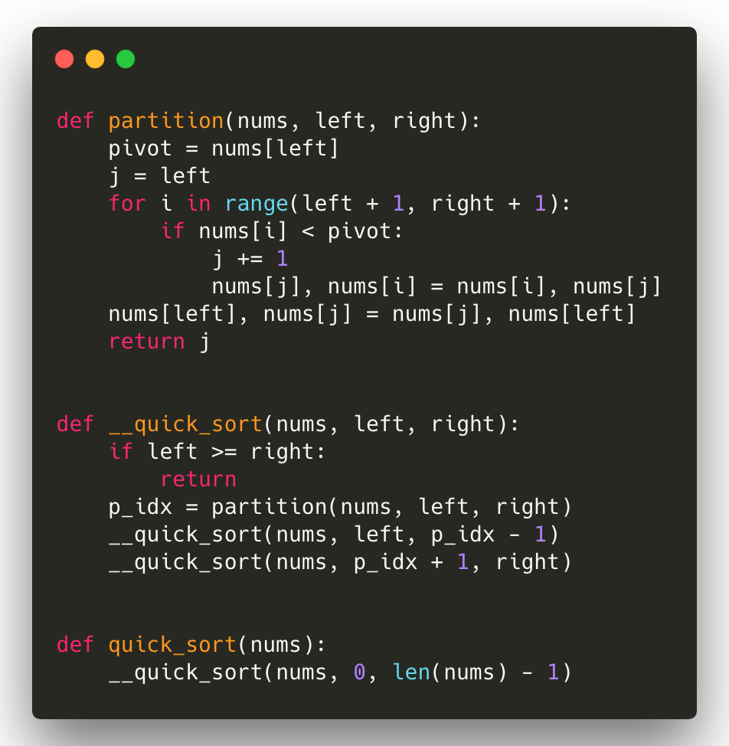
快速排序

Slide 5
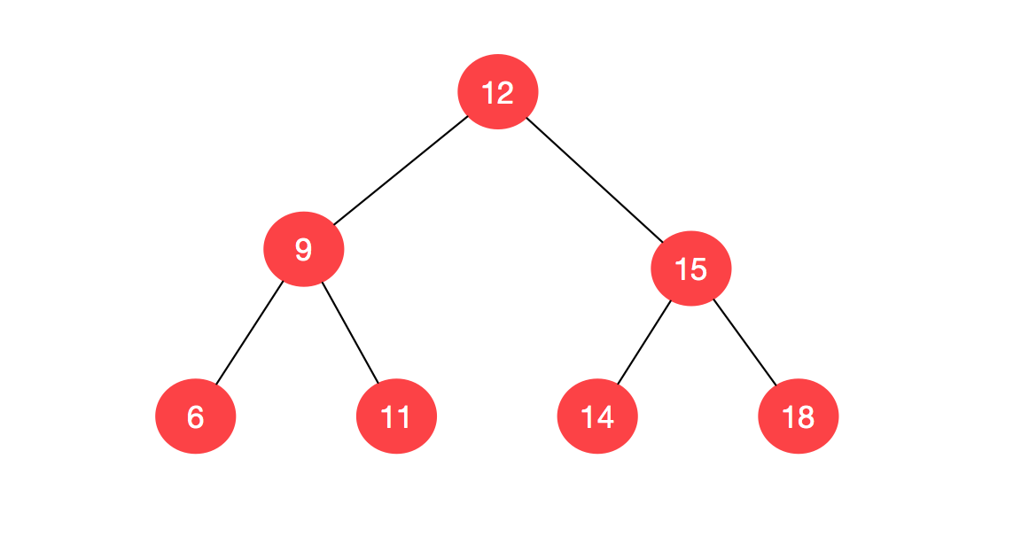
floor(key) 返回小于等于 key 的键的最大值
floor(8)：8<12，故 floor(8) 应该出现在 12 的左子树中，可以递归查找下去；
floor(13)：13>12，但是，12 的右子树中不存在比 13 小的值，故 floor(13) 就是12；
floor(16)：16>12，故 floor(16) 应该出现在 12 的右子树中，继续看 15 ，16 > 15，故 floor(16) 应该出现在 15 的右子树中，15 的右子树里没有比 15 还小的键了，故应该将 15 返回。

